Slide 1
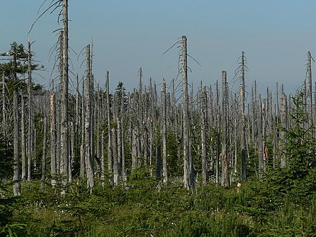
산성비 게임
m.c.r project
20804 박소민

Slide 2
주제 선택 이유
Python tkinter을 수업 중 배운 내용에 충실하면서도
실제로 프로그램을 상용화 시킨다고 가정했을 때
프로그램을 실행하는 사람이“내가 만든 프로그램으로 어떤 것을 얻을 수 있을까”
라는 고민에서 타자 연습이 떠올랐고
타자 연습 중에서도 “재미있게 플레이 할 수 있는 게임 형태의 타자 연습이 프로그램을 실행하는 사람의 흥미와 재미를 이끌 수 있겠다”
라고 생각하여 산성비 게임이라는 주제로 프로그램을 만들었다.

Slide 3
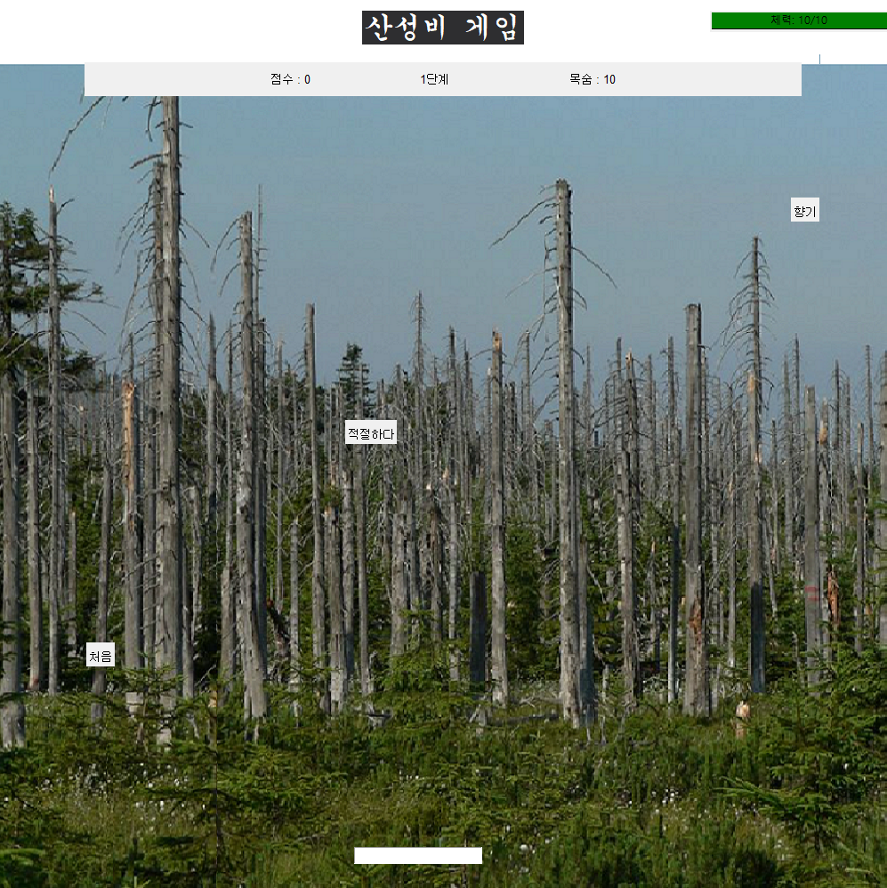

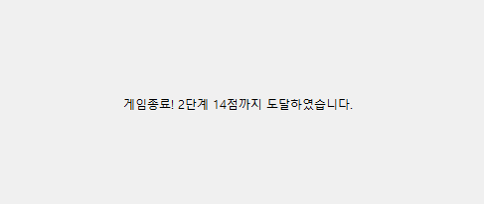
게임 소개
Voca 파일에 있던 단어들을 랜덤으로 가져와
단어가 아래로 일정 속도로 내려온다.
2. 입력 창에 단어를 받아 쓴다.
2-1. 입력 창 단어가 산성비 단어와 일치할 시
산성비는 제거되고 점수가 오른다.
3. 산성비 단어를 맞추지 못해 일정 시간 후
바닥으로 떨어질 시 목숨이 1씩 줄어들며
이를 체력 바와 같이 구현하였다.
4. 일정 산성비가 내려오면 단계가 1단계 오르고
산성비의 속도가 증가한다.
5. 체력이 0이 되어 게임이 종료될 시
총 집계된 점수 및 단계를 알려준다.

Slide 4
제작 과정에서의 어려움
1.산성비 단어를 맞춰 점수를 올리는 부분의 코딩 과정에서
단어 제거를 def 변수로 처리하였고 score 변수는 def 변수 밖의 변수라 서로 연동이
안되어 score 변수를 사용하지 못하고 있는 어려움 속에 구글링/자료 탐색을 통해
“def 매개변수 전달” 자료를 찾아 global이라는 변수를 학습, 사용 하여 어려움을 해결함.
2. 체력 바 구현 과정에서 tkinter을 통한 체력 바 생성에 대한 기초 자료가 부족하여 구현에
어려움을 겪음. 다른 사람들이 공유한 슈팅 게임 코드 및 시청각 자료 등을 통해
스스로 학습하여 구현해 어려움을 해결함.

Slide 5
소감
tkinter라는 그래픽 유저 인터페이스 모듈을 새롭게 배워 프로그램을 만들 수 있을 정도의 응용을 할 수 있게 됨과 더불어
만들고자 계획했던 프로그램을 중간에 시행착오가 있었음에도
오류는 계속 수정하고, 새로운 방법을 찾고, 도움을 받기도 하는 과정을 겪으며 결국 완성을 시켰다는 것 자체에 큰 뿌듯함과
성취감을 느낀다.

